Slide 1
আজকের পাঠে সবাইকে স্বাগতম

Slide 2
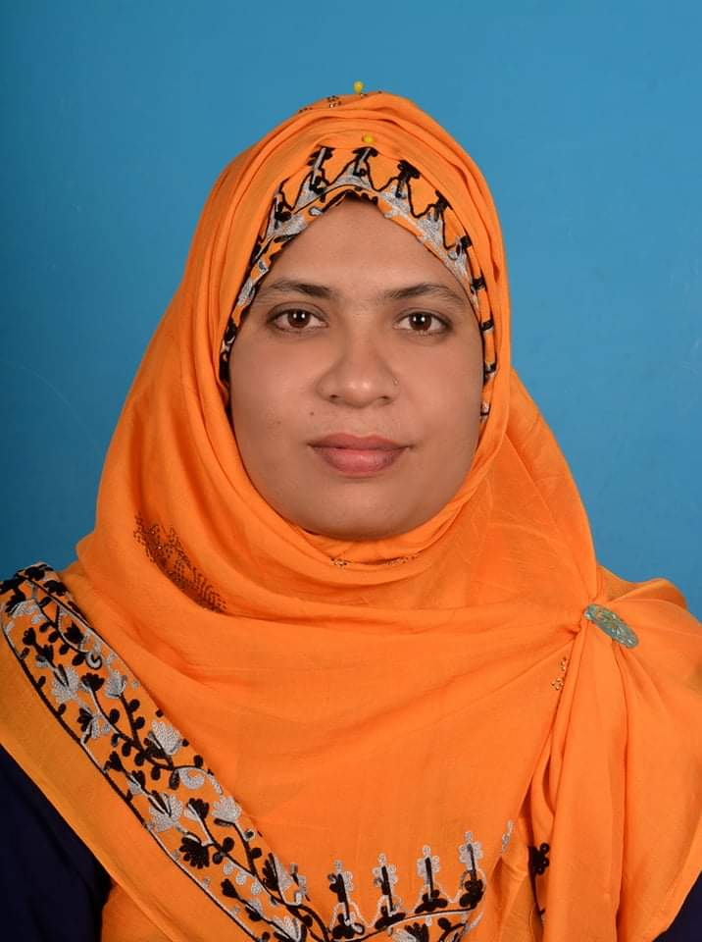
পরিচিতি
বিষয়ঃ বাংলাদেশ ও বিশ্বপরিচয়
শ্রেণীঃ পঞ্চম
সময়ঃ ৪৫ মিনিট
তারিখঃ 17-06-2022খ্রিষ্টাব্দ
সুলতানা রাজিয়া
সহকারী শিক্ষক
বীরগঞ্জ মডেল সরকারি প্রাথমিক বিদ্যালয়
বীরগঞ্জ,দিনাজপুর।
E-mail-sultanarazia11185@gmail.com

Slide 3
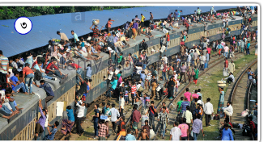
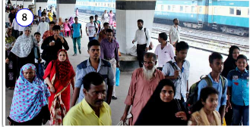
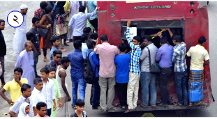
এসো,কিছু ছবি দেখি
ছবিতে তোমরা কী দেখতে পাচ্ছো ?
জী ,তোমরা ঠিক বলেছ ; ছবিতে আমরা বাংলাদেশের বিভিন্ন ক্ষেত্রে জনসংখ্যার আধিক্য দেখতে পাচ্ছি ।

Slide 4
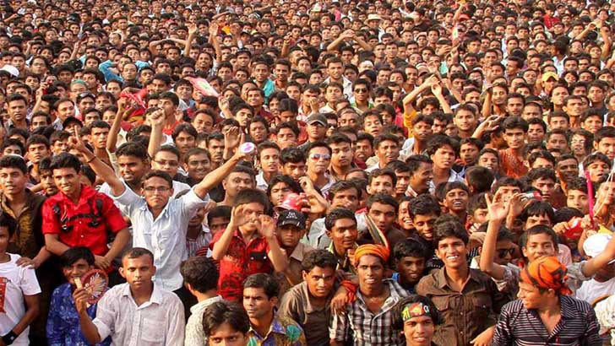
আজকে আমরা জানবো
সমাজের উপর অধিক জনসংখ্যার প্রভাব (শিক্ষা,স্বাস্থ্য,পরিবেশ )।

Slide 5
শিখনফল
১২.১.১ মৌলিক চাহিদার উপর জনসংখ্যা বৃদ্ধির প্রভাব বর্ণনা করতে পারবে (শিক্ষা,স্বাস্থ্য ও পরিবেশ) ;
12.2.1 জীবনযাত্রার মানের উপর অধিক জনসংখ্যার প্রভাব ব্যাখ্যা করতে পারবে।

Slide 6
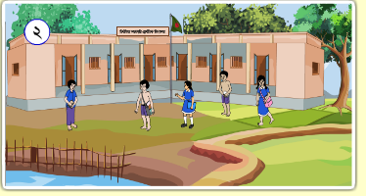
প্রিয় শিক্ষার্থীরা ,তোমরা কী বলতে পার একটি দেশের উন্নয়নের মূল চালিকাশক্তি কী ?
সমাজের অগ্রগতিতে কী গুরুত্বপূর্ণ ভূমিকা পালন করে ?
শিক্ষা সমাজের উন্নয়নে বিশেষ গুরুত্বপূর্ণ ভুমিকা পালন করে ।

Slide 7
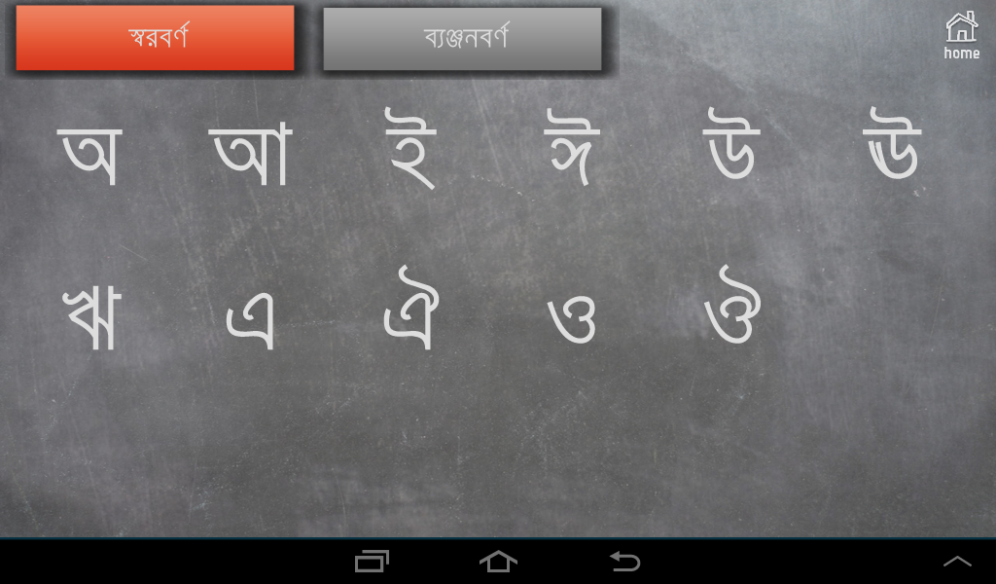
তোমরা কী বলতে পার আমাদের মোট জনসংখ্যার কত শতাংশ অক্ষরজ্ঞানহীন ?
জী শিক্ষার্থীরা ,আমাদের দেশের জনসংখ্যার ৩৫ শতাংশ এখন ও অক্ষরজ্ঞানহীন।

Slide 8
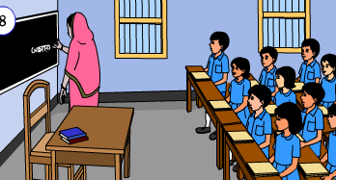
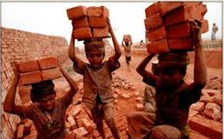
তোমরা বলতে পার কেন আমাদের দেশের অনেক শিশু লেখাপড়া শেষ না করে ঝড়ে পড়ে ?
ছবিটি লক্ষ্য কর ,শিক্ষার্থীরা ।
এর অন্যতম কারন দরিদ্রতা
দারিদ্রের কারনে শিশুশ্রমে নিযুক্ত

Slide 9
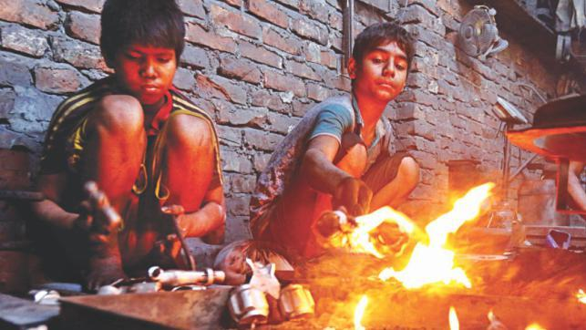
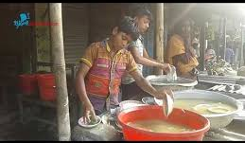
দরিদ্রতার কারনে শিক্ষার্থীরা লেখাপড়া শেষ না করে বিদ্যালয় থেকে ঝড়ে পড়ে।

Slide 10
চলো ,জেনে নেই
পরিবারে সদস্যসংখ্যা বেশি হলে দরিদ্র মা-বাবা তাদের সন্তানদের বিদ্যালয়ে পাঠাতে পারেন না ।
এমনকি অনেক শিশু অভাবের কারনে বিদ্যালয়ে না গিয়ে শিশুশ্রমে নিযুক্ত হয় ।
অনেক শিশু বিদ্যালয়ে ভর্তি হলেও পরিবারকে কাজে সাহায্য করতে গিয়ে লেখাপড়া শেষ না করে ঝরে পড়ে ।

Slide 11
একক কাজ
সমাজের অগ্রগতিতে কী অত্যন্ত গুরুত্বপূর্ণ ভূমিকা পালন করে থাকে ?
আমাদের দেশের কত শতাংশ মানুষ এখনও অক্ষরজ্ঞানহীন ?

Slide 12
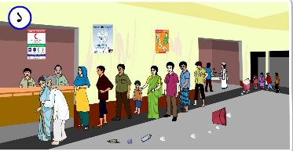
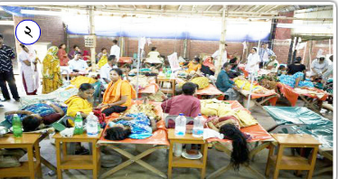
ছবি দেখে তোমরা কী বুঝলে ?
ছবিদুটো লক্ষ্য কর
রোগীরা লাইনে দাঁড়িয়ে আছে কেন ?
জী শিক্ষার্থীরা ,আমাদের দেশে জনসংখ্যার তুলনায় চিকিৎসকের সংখ্যা অনেক কম। এজন্য এদেশের অনেক মানুষ পর্যাপ্ত চিকিৎসা সেবা পাচ্ছেন না ।

Slide 13
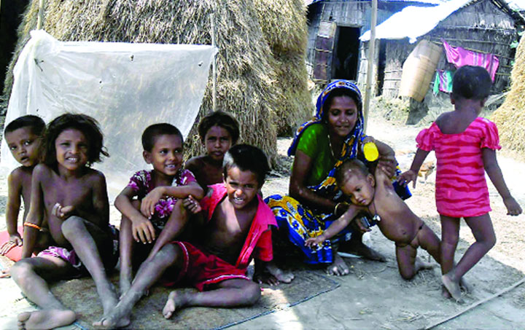
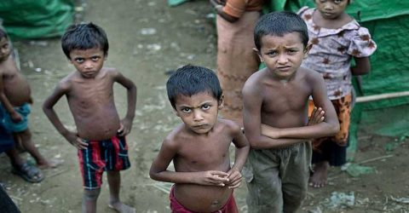
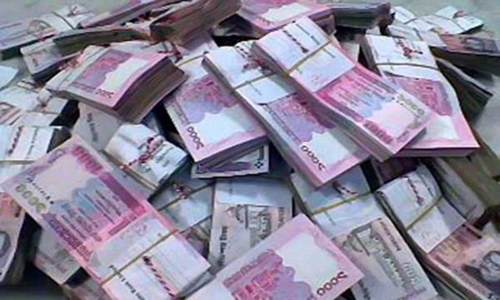
ছবিটি লক্ষ্য কর
পর্যাপ্ত চিকিৎসা সেবার অভাবে অনেকে স্বাস্থ্যহীনতায় ভুগে আর স্বাস্থ্যহীনতার কারনে তারা উপার্জন করতে পারেন না । ফলে তারা দেশের অর্থনীতিতে কোনো অবদান রাখতে পারছেন না ।

Slide 14
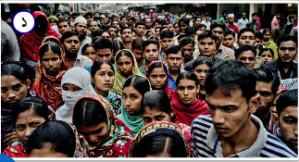
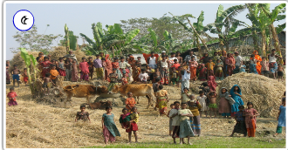
অতিরিক্ত জনসংখ্যা
ছবিগুলো দেখে আমরা কী বুঝতে পারছি ?

Slide 15
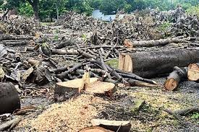
তোমরা কী বলতে পার অতিরিক্ত জনসংখ্যা আমাদের পরিবেশের উপর কিরূপ প্রভাব ফেলে ?
মানুষ বাড়তি চাহিদা মিটাতে গাছপালা কেটে বাড়িঘর তৈরি করছে ।
অতিরিক্ত জনসংখ্যা আমাদের পরিবেশের উপর ক্ষতিকর প্রভাব ফেলে।

Slide 16
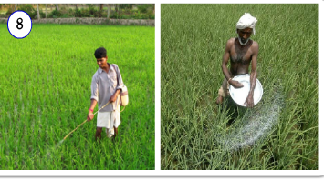
অধিক ফসল ফলাতে গিয়ে মানুষ জমিতে প্রচুর রাসায়নিক সার ও কীটনাশক ব্যবহার করছে।

Slide 17
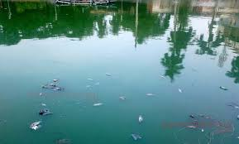
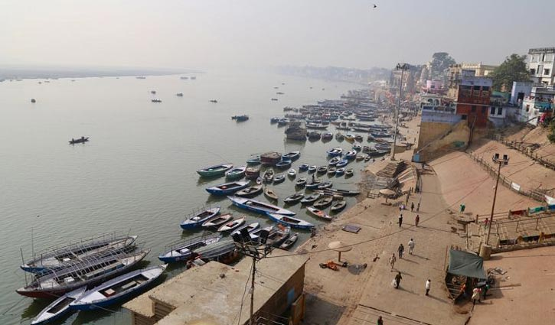
রাসায়নিক সার ও কীটনাশক ব্যবহারের ফলে পুকুর ও নদীর পানি দূষিত হচ্ছে।

Slide 18
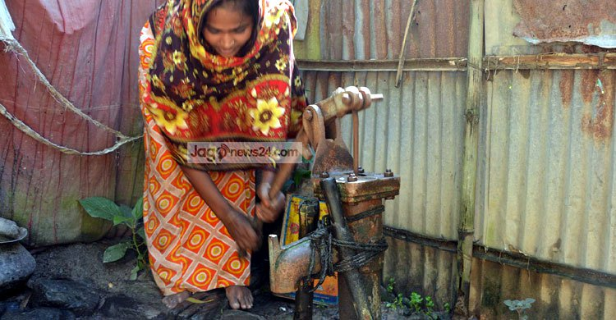
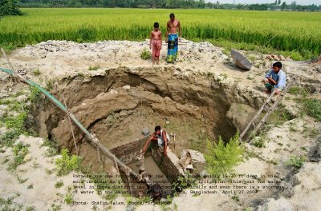
ব্যাপকহারে ভূ-গর্ভের পানি উত্তোলনের কারনে সামগ্রিকভাবে আমাদের পরিবেশ ও জলবায়ুর উপর ক্ষতিকর প্রভাব পড়ছে ।

Slide 19
দলীয় কাজ
দলে আলোচনা করে লিখঃ
দল -কঃ সমাজে কিভাবে সাক্ষরতার হার বাড়ানো যায় ?
দল-খঃ কিভাবে আর ও বেশি সংখ্যক শিশু বিদ্যালয়ে আনা যায় ?

Slide 20
মূল্যায়ন
শূন্যস্থান পূরণ করে লিখঃ
জনসংখ্যার
(ক) আমাদের দেশে ------------তুলনায় চিকিৎসকের সংখ্যা অনেক কম ।
(খ) বাংলাদেশে মোট জনসংখ্যার------------- শতাংশ এখনো নিরক্ষর ।
(গ) দরিদ্রতার কারনে অনেক পিতামাতা তাদের সন্তানদের ------------পাঠাতে পারেন না ।
(ঘ) পর্যাপ্ত চিকিৎসা সেবার অভাবে অনেকে ----------------ভুগে ।
35
বিদ্যালয়ে
স্বাস্থ্যহীনতায়

Slide 21
কাঠামোবদ্ধ প্রশ্ন
(ক) ভূগর্ভের পানি উত্তোলনের কারণে পরিবেশের উপর কী ধরনের প্রভাব পড়ছে ?
(খ) মানুষ জমিতে প্রচুর রাসায়নিক সার ও কীটনাশক ব্যবহার করছে কেন ?
(গ) পরিবেশের উপর অতিরিক্ত জনসংখ্যার চারটি প্রভাব লেখ ।

Slide 22
বাড়ির কাজ
একজন সচেতন নাগরিক হিসেবে পরিবেশ দূষন রোধ করার জন্য আমাদের কী কী করা উচিত ?

Slide 23
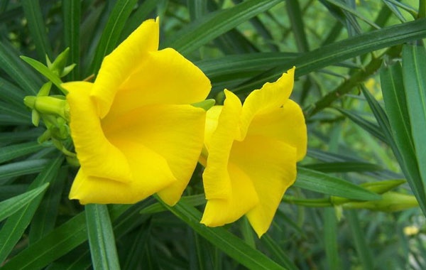
সবাইকে অসংখ্য ধন্যবাদ

